Slide 1
कोविड-19

Slide 2
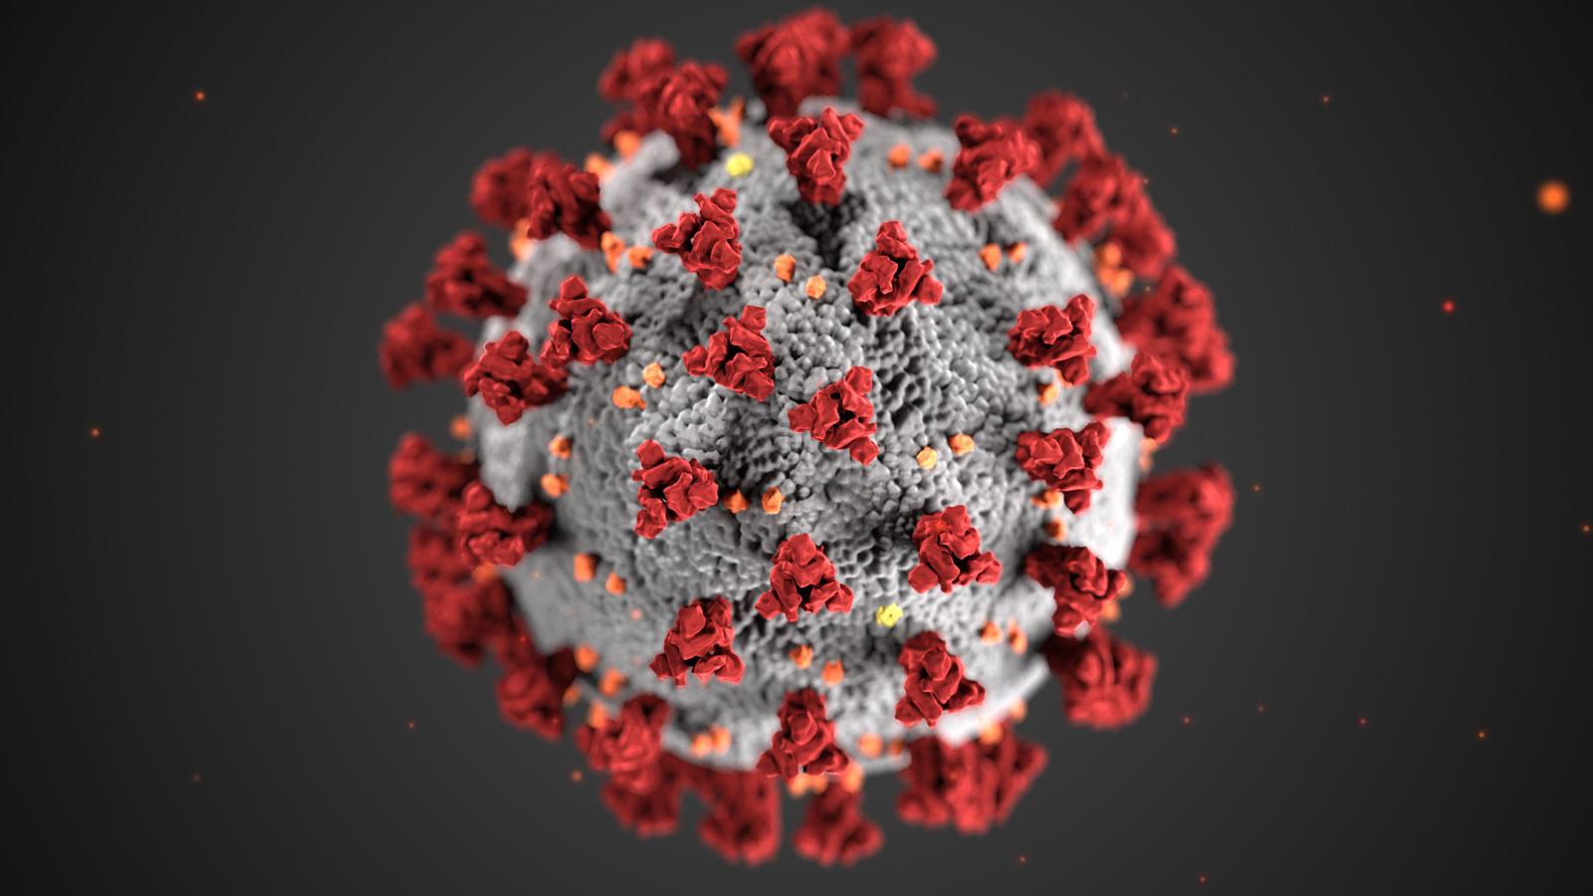
कोविड-19 क्या है?
कोरोना वायरस एक ऐसा संक्रमण है जो एक व्‍यक्ति से दूसरे व्‍यक्ति में तेजी से ट्रांसफर होता है। वर्तमान में इस वायरस के लक्षण सर्दी, जुकाम, बुखार, सुगंध नहीं आना, स्वाद नहीं आना, सांस लेने में तकलीफ होना और गले दुखना है। पूरी दुनिया में इस वायरस पर शोध जारी है।

Slide 3

इम्युनिटी को मजबूत बनाए रखने के लिए बताई जा रही टिप्स को जरूर फॉलो करें।
ताज़े फल और सब्ज़िया खाए
मेडिटेशन करें और खुश रहें
प्रोटीन डायट से भरपूर नाश्ता करें
योग और एक्सर्साइज करें
8 से 9 घंटे की नींद लें
कुछ देर धूप में जरूर बिताएं
जिंक: ड्राई फ्रूट्स खाएं
तनाव कम लें
उचित आहार लें

Slide 4
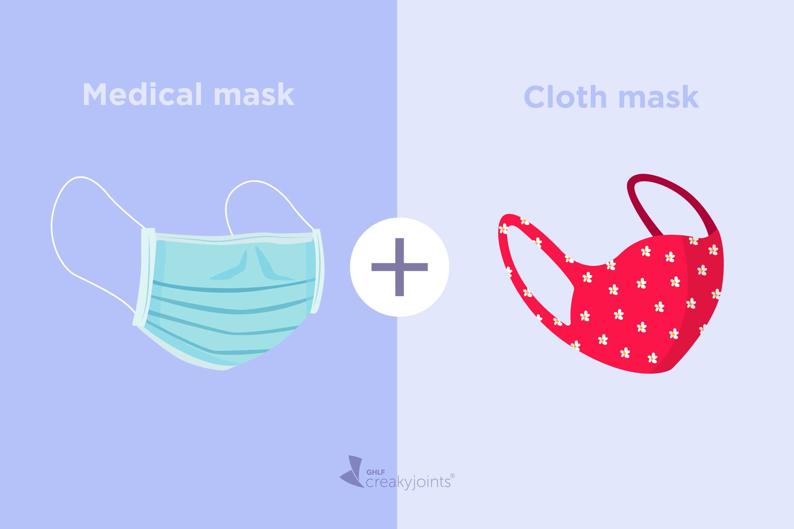
कोरोना वायरस से बचने के कुछ और उपाय
डबल मास्क पहनें

Slide 5
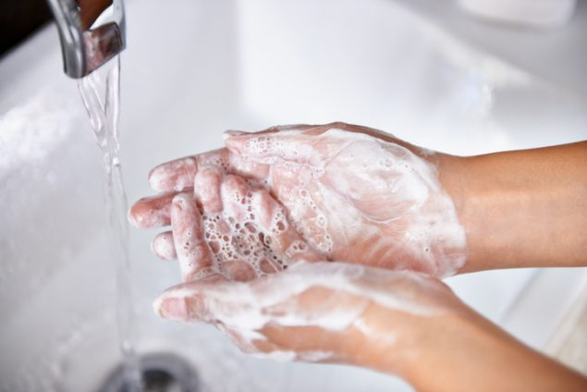
कोरोना वायरस से बचने के कुछ और उपाय
अपने हाथ साफ रखें

Slide 6

कोरोना वायरस से बचने के कुछ और उपाय
सुरक्षित दूरी बनाए रखें।

Slide 7
अपने ऑक्सीजन लेवल को बढ़ाने के लिए हमे निम्नलिखित मुद्राएं करनी चाहिए:-
शक्ति मुद्रा
उदान मुद्रा
प्राण मुद्रा

Slide 8
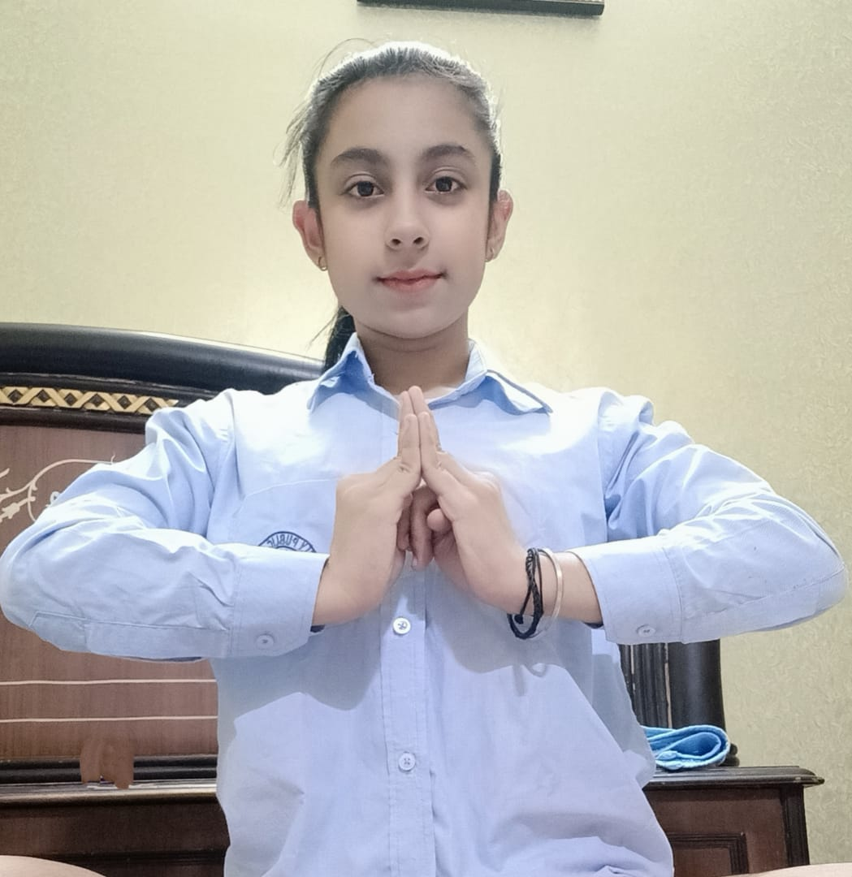
शक्ति मुद्रा

Slide 9
उदान मुद्रा

